Slide 1
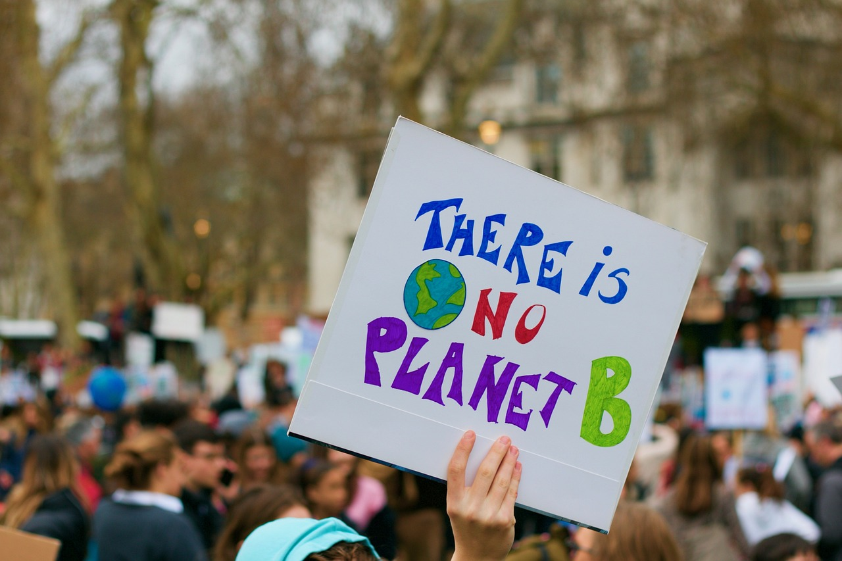
Nallemielenosoitus

Slide 2
Mielenosoitukset
Rauhanomainen mielenosoittaminen on yksi laillinen kansalaisten vaikuttamisen muoto.
Mielenosoitukset perustuvat Suomen perustuslain takaamaan kokoontumisvapauteen ja sananvapauteeen.
→ Mielenosoituksiin ei tarvitse anoa lupaa, mutta julkisista mielenosoituksista tehdään ilmoitus etukäteen poliisille.
Mielenosoituksia on monenlaisia:
niissä voidaan
marssia liikkua
istua pitää kylttejä
huutaa iskulauseita
pitää puheita jne.
Oletko osallistunut joskus mielenosoituksiin? Mitä ajattelet mielenosoituksista?
Minkä asian puolesta voisit osallistua mielenosoitukseen?

Slide 3
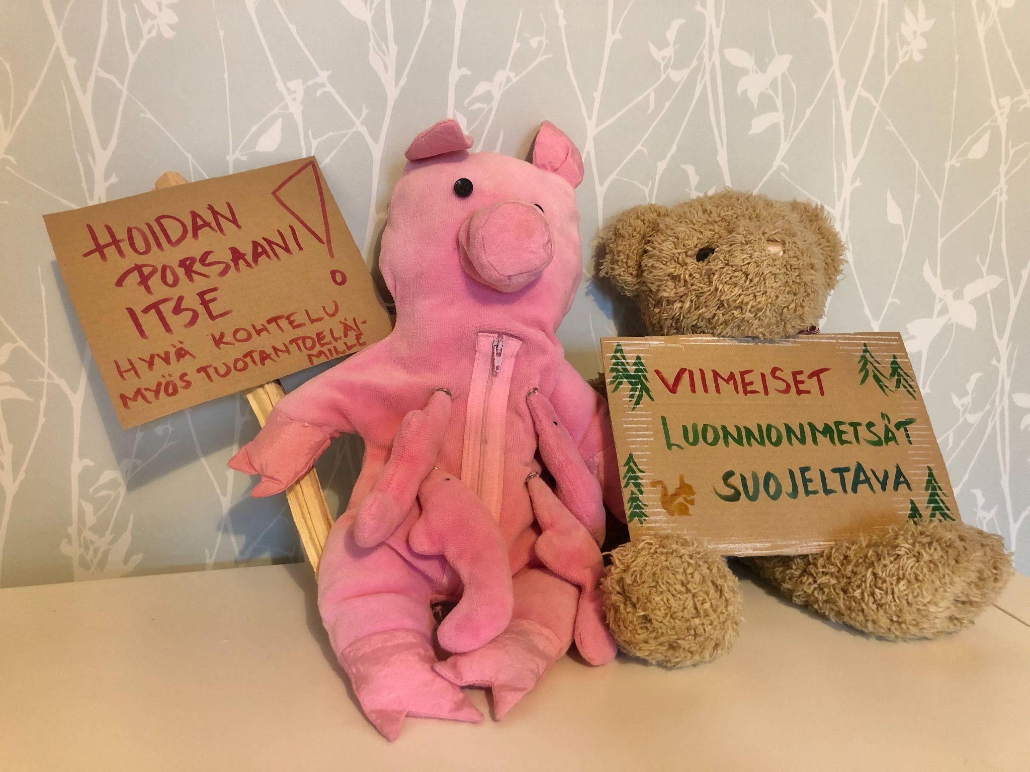
Nallemielenosoitus
Näkyvyyttä mielipiteille
ja vaatimuksille
näkyvillä paikoilla
ja
somessa

Slide 4
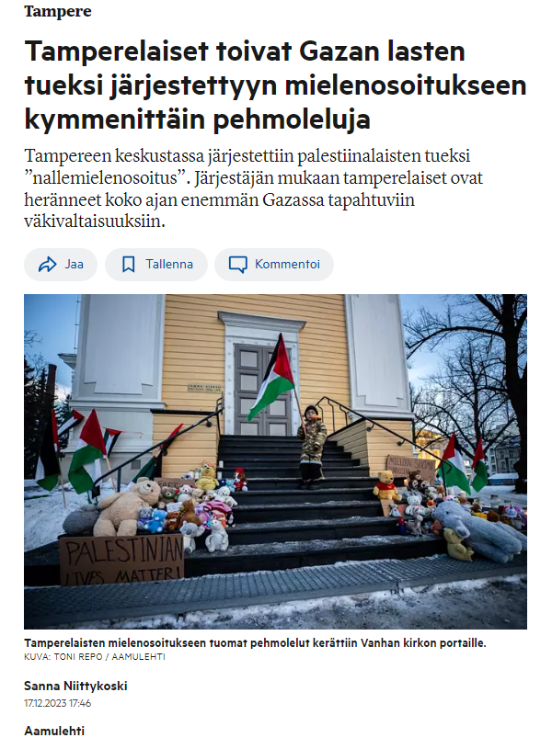
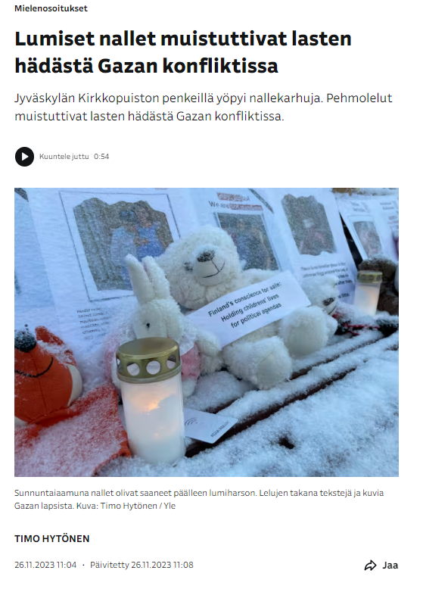

Slide 5
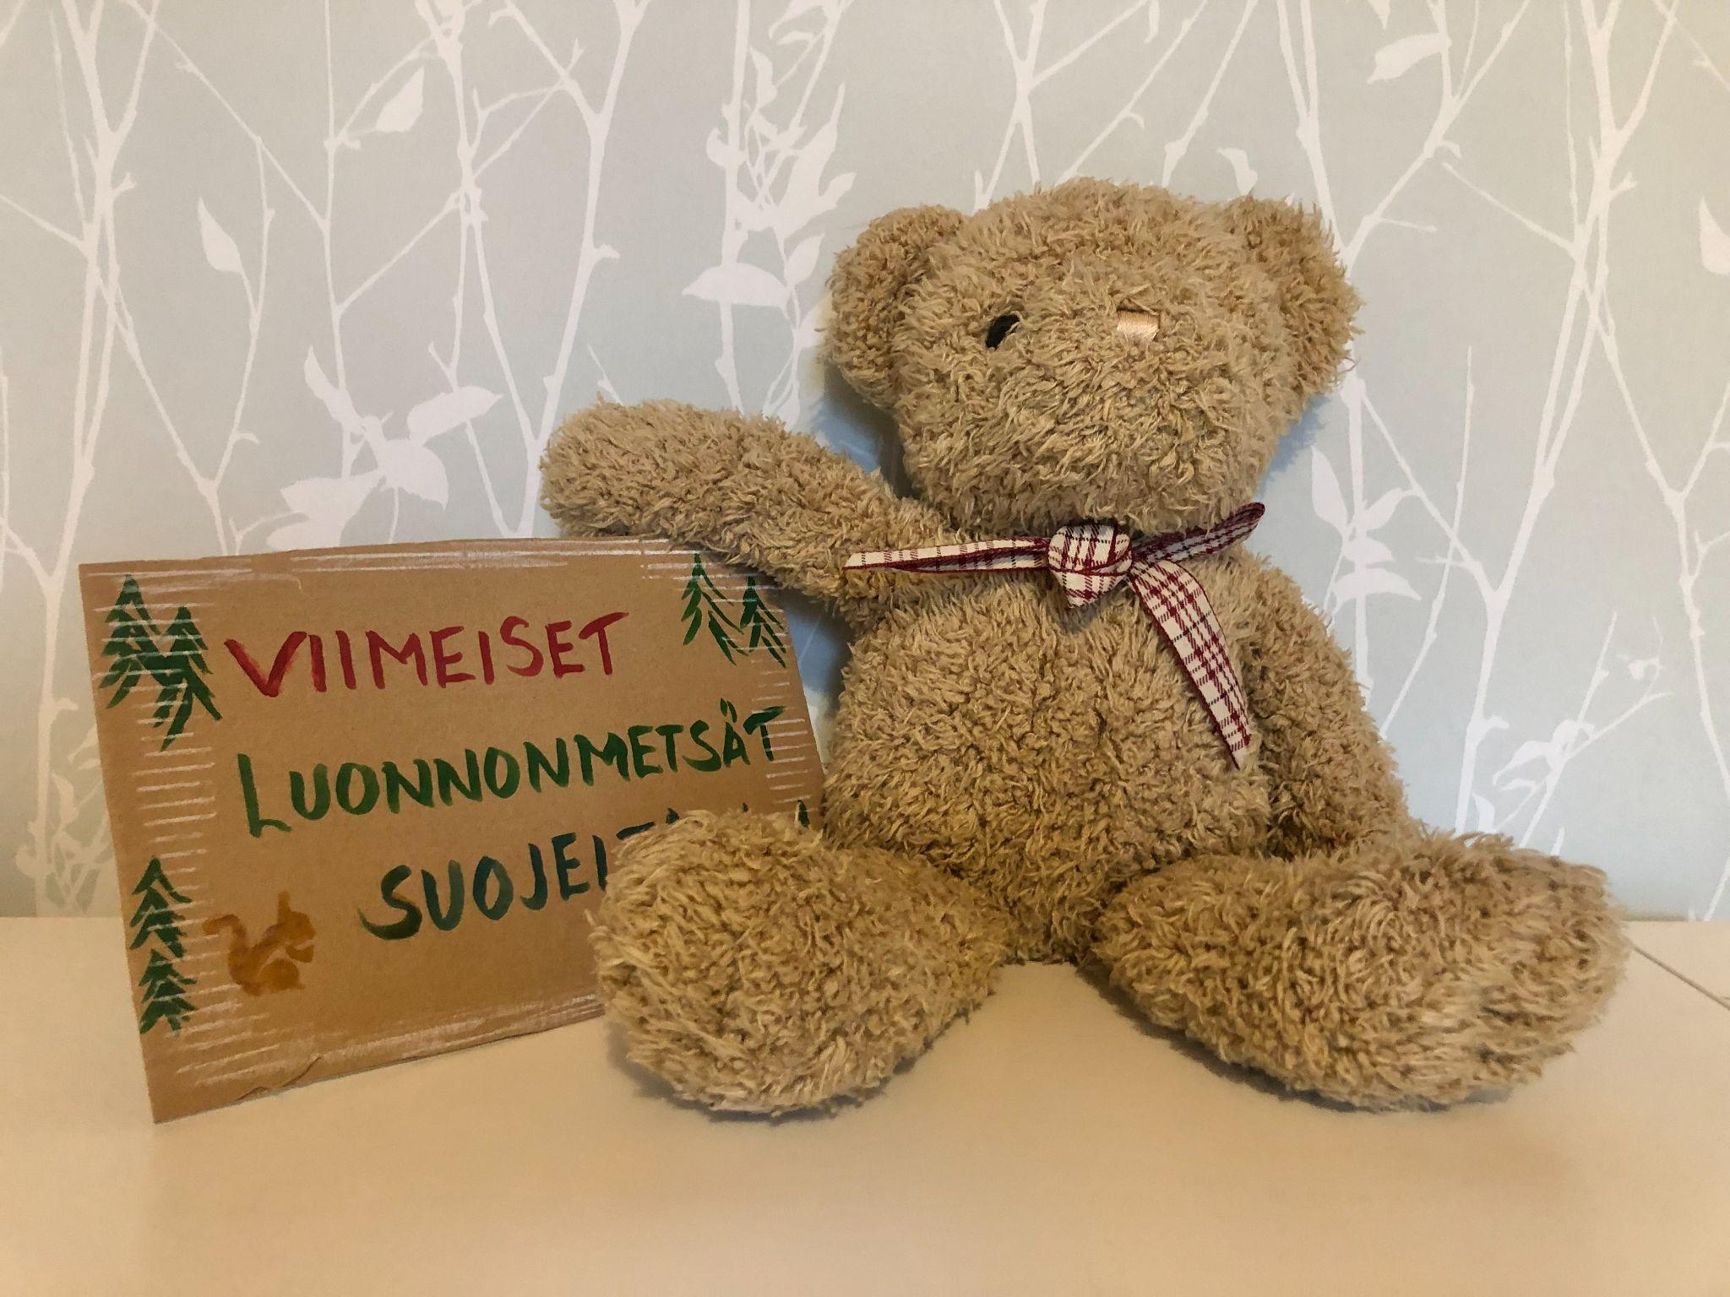
Päättäkää iskulauseita
ja tehkää kyltit leluille.
Sopikaa paikka,
johon kokoatte mielenosoituksen
Ottakaa kuvia ja jakakaa
somekanavissanne. Ryhmien kuvista tehdään
myös yhteinen postaus koulun someen.

Slide 6


